Slide 1
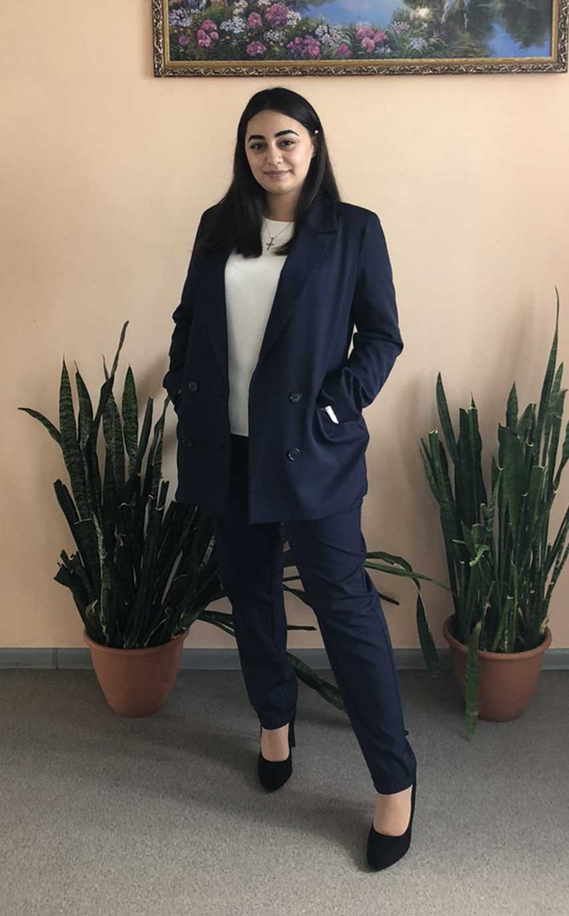
Педагогический вернисаж
Гогадзе Анита Гочовна
Учитель географии, биологии и химии
Филиал МАОУ «Аромашевская СОШ им. В.Д. Кармацкого» Слободчиковская ООШ
«Если учитель имеет только любовь к делу, он будет хорошим учителем. Если учитель имеет только любовь к ученику, как отец, мать, он будет лучше того учителя, который прочел все книги, но не имеет любви ни к делу, ни к ученикам. Если учитель соединяет в себе любовь к делу и к ученикам, он — совершенный учитель».
Лев Толстой

Slide 2
Игровой прием «Шпион»
Игра «ШПИОН», ведётся в режиме реального времени и рассчитана на 8-10 активных участников.
Цель игры: игрокам необходимо выявить шпиона, шпиону необходимо определить локацию.
Ведущий выбирает локацию. Локация представляет собой какое-то определённое место – Африка, р. Нил, п. Сахара, сквер кошек (г. Тюмень) и т.д.
Ведущий сообщает игрокам локацию. Один из игроков получает сообщение о том, что он шпион. Соответственно, «мирные игроки» не знают, кто шпион, шпион не знает, где они играют.
Игроки задают друг другу вопросы и по ответам пытаются вычислить шпиона. Шпион по ответам остальных игроков пытается определить локацию, в то же время сам старается не попасться. Поэтому ответы «мирных» должны быть такими, чтобы знающий человек мог догадаться, о чём речь, а шпион не смог. Естественно, шпион маскируется под «мирного игрока», он тоже задаёт свои вопросы и отвечает на вопросы к нему.
Игра заканчивается, когда какой-нибудь игрок вычислит шпиона или шпион угадает локацию.
В любой момент любой игрок, даже шпион (но у каждого есть такое право только один раз за игру) может объявить: «СТОП ИГРА», после чего он должен сообщить о своём предположении: «Я догадался, игрок ИМЯ – шпион». После этого все игроки тут же должны проголосовать «ЗА» или «ПРОТИВ» предложенной версии. Если «ЗА» кандидата проголосуют все и он действительно шпион, то шпион проиграл, если не шпион – шпион выиграл. Если не все игроки поддержали инициатора, то игра продолжается с того момента, на котором остановилась.
В любой момент шпионом объявляется «СТОП ИГРА» и он раскрывается: «Я шпион, мы в такой-то локации». Если шпион угадал, он выиграл, если не угадал – проиграл.

Slide 3
Применение на уроке
Предмет: география
Класс: 9
Тема: общая характеристика Тюменской области
Этап урока: закрепление изученного материала
Необходимые материалы: ручка, листок, ножницы

Slide 4
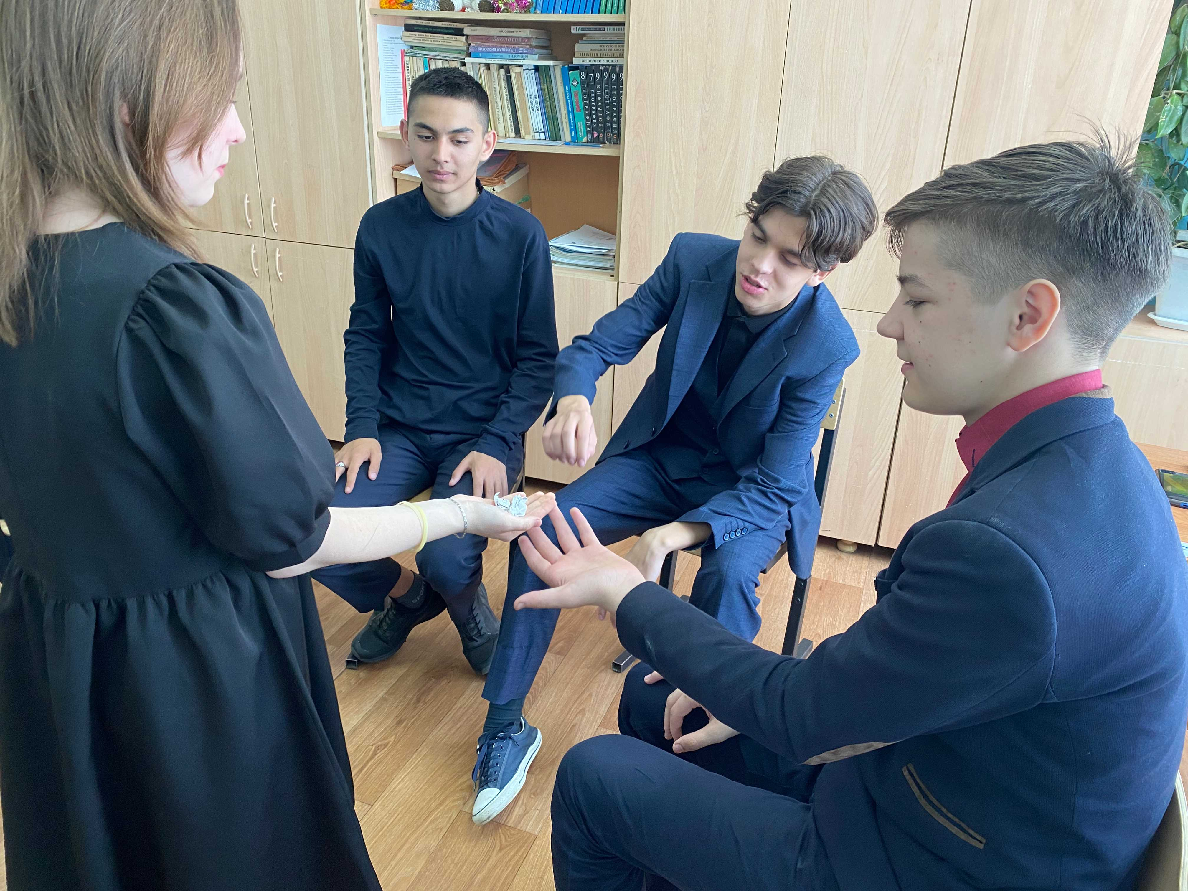
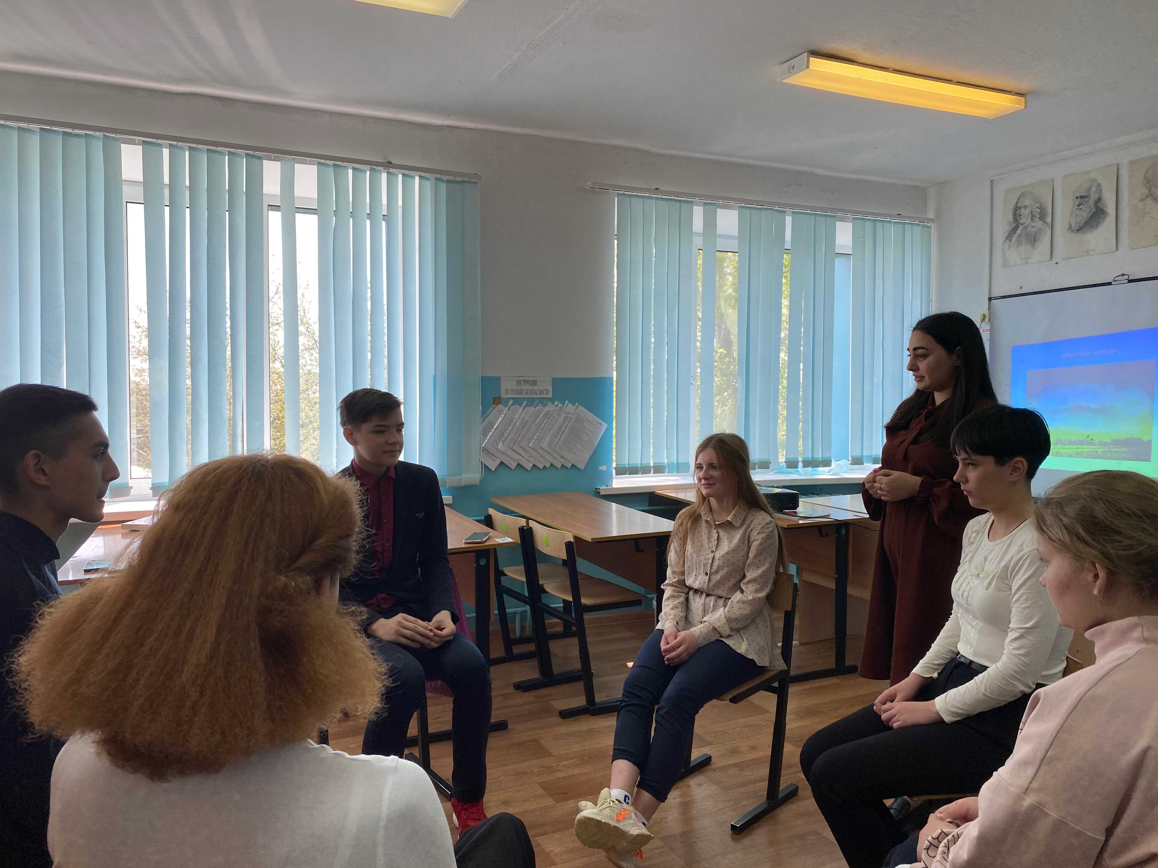
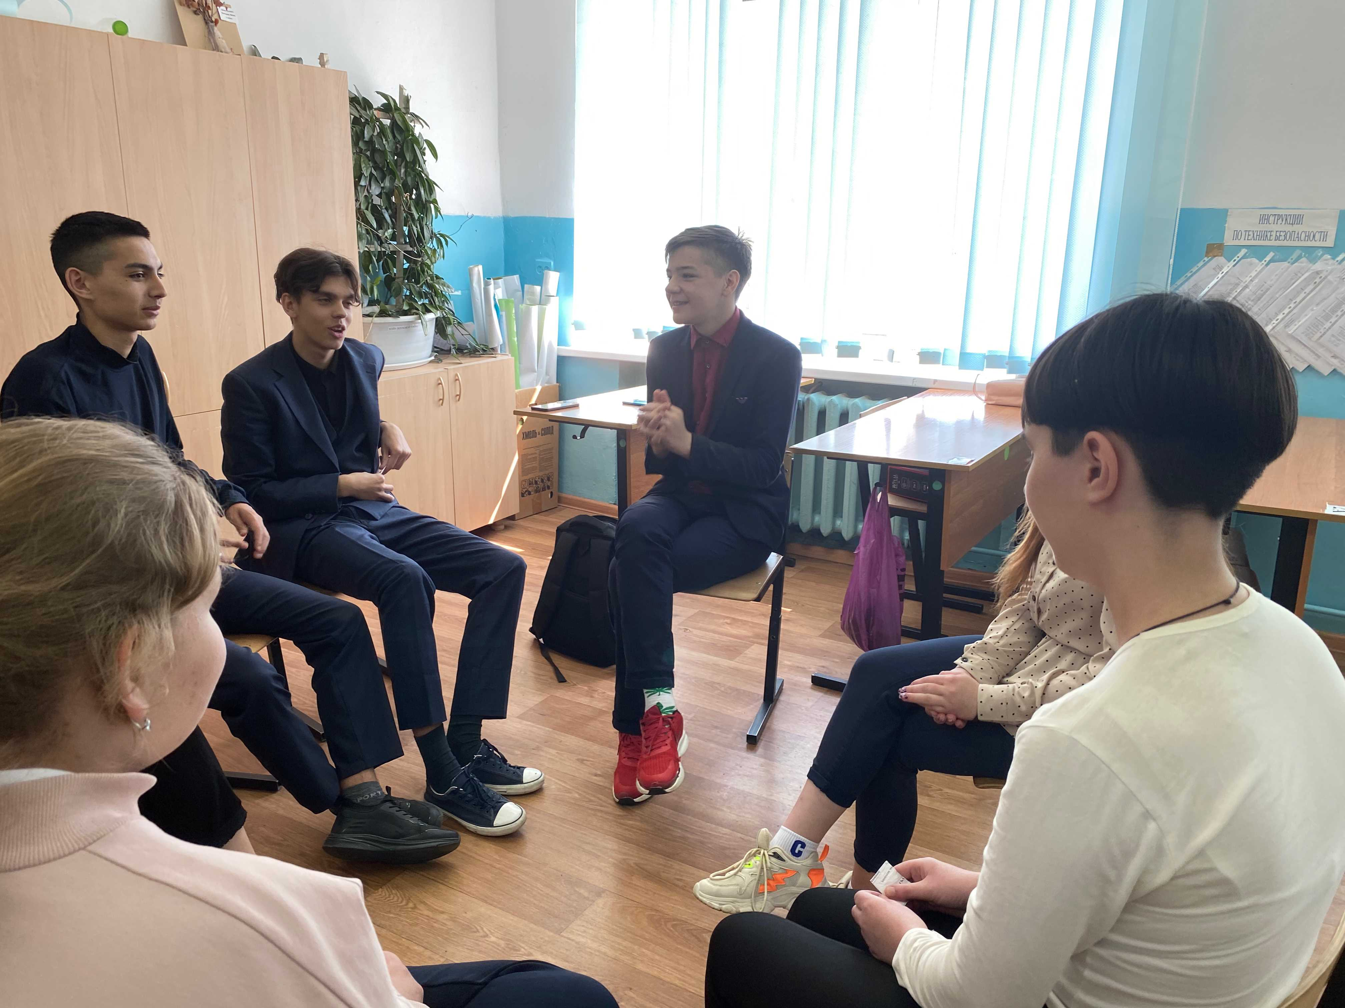
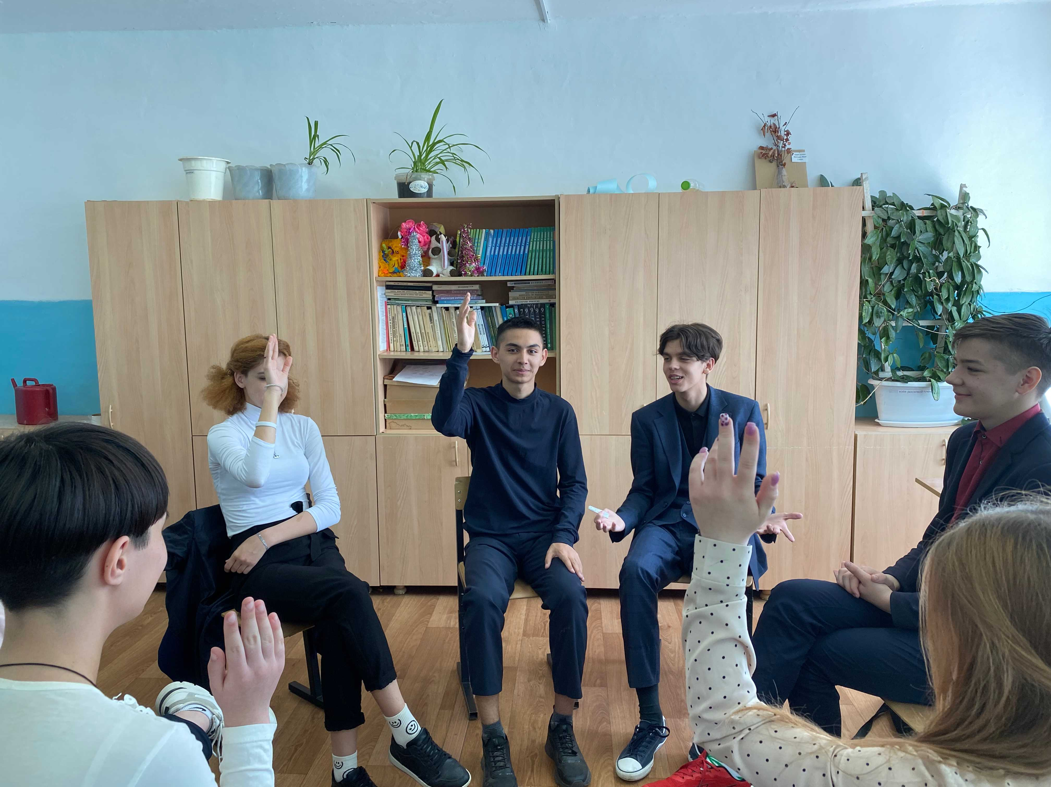
Применение на уроке
Фото 1
Фото 2

